Slide 1
Autokosmetika KÄRCHER
Uvedení na trh – duben 2020

Slide 2
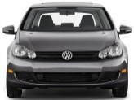
KÄRCHER - KOMPLETNÍ PORTFOLIO PRO ČIŠTĚNÍ A PÉČI O AUTO
Čistič oken
Čistič interiérů
Lesk & Vosk
Péče o kokpit
Čistič disků
360° ČIŠTĚNÍ A PÉČE
EXTERIÉR
INTERIÉR

Slide 3
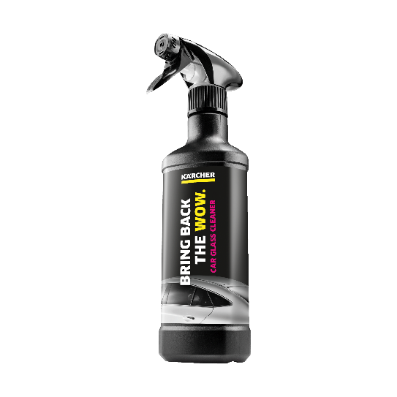
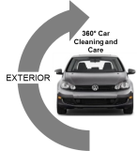
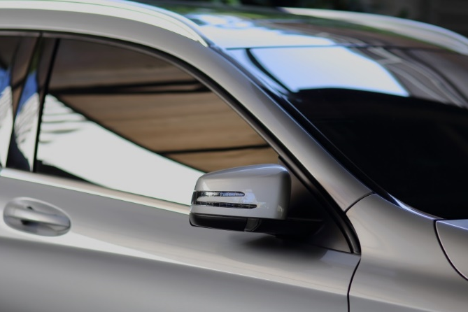
KÄRCHER - ČISTIČ OKEN
RM 650
Obj.č.: 6.296-105.0
EAN kód: 4054278669090
Jasný výhled okna bez pruhů a odlesků
Efektivní čištění snadno odstraňuje např. otisky prstů, mastnotu, skvrny od hmyzu, nikotin
Ochranná vrstva antistatický efekt - po použití je povrch hladký a odpuzuje špínu
Technické údaje
Velikost balení (ml) | 500
Hmotnost včetně obalu (kg) | 0,6
Paleta | 480 ks

Slide 4
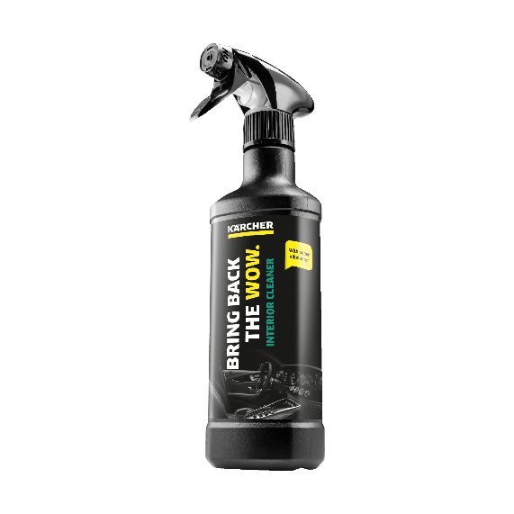
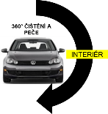
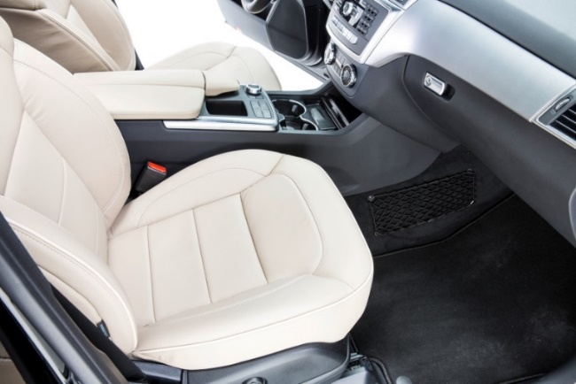
KÄRCHER - ČISTIČ INTERIERU
RM 651
Obj. č.: 6.296-106.0
EAN kód: 4054278669106
Multifunkční jednoduché čištění např. plastů, gumy, vinylu, textilu
Efektivní čištění jednoduché odstranění např. kávy a skvrn od jídla, opalovacího krému, nikotinu
Svěží vůně redukuje nepříjemné pachy jako je cigaretový kouř nebo pot
Technické údaje
Velikost balení (ml) | 500
Hmotnost včetně obalu (kg) | 0,6
Paleta | 480 ks

Slide 5
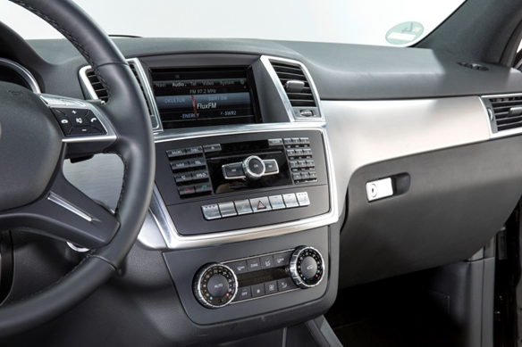
KÄRCHER - PÉČE O KOKPIT
RM 652
Obj.č.: 6.296-107.0
EAN kód: 4054278669113
Kokpit jako nový Péče a ochrana na všechny plastové a gumové povrchy (např. přístrojová deska, dveřní výplně)
Údržba kokpitu Zakrývá povrchová poškození, obnovuje barvu a lesk
Ochranná vrstva hladký povrch odpuzující vodu a špínu
Technické údaje
Velikost balení (ml) | 500
Hmotnost včetně obalu (kg) | 0,6
Paleta | 480 ks

Slide 6
KÄRCHER – LEŠTĚNKA S VOSKEM
RM 660
Obj.č.: 6.296-108.0
EAN kód: 4054278669120
Čištění a odstranění škrábanců čistí lakovaný povrch a odstraňuje povrchové škrábance
Barevný lesk intenzivní lesk a zvýraznění barvy
Ochrana laku chrání a uchovává barvu před počasím, UV zářením, silniční špínou a solí
Technické údaje
Velikost balení (ml) | 500
Hmotnost včetně obalu (kg) | 0,6
Paleta | 696 ks

Slide 7
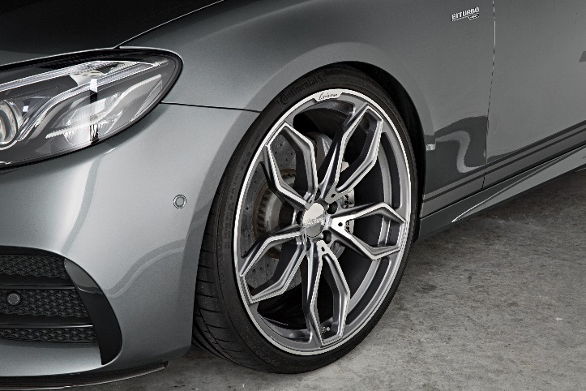
KÄRCHER - Čistič disků Premium
RM 667*
Obj.-č.: 6.296-048.0
EAN kód: 4054278529349
Oblasti použití
Čištění disků
Odstraňuje černou špínu z brzd, zimní nánosy soli, vápenaté skvrny
Šetrný k materiálům
Inteligentní změna barvy ukazuje aktivní pracovní dobu prostředku
Technické údaje
Velikost balení (ml) | 500
Hmotnost včetně obalu (kg) | 0,6
Paleta | 480 ks
*Již v sortimentu, pouze změna obalu.

Slide 8
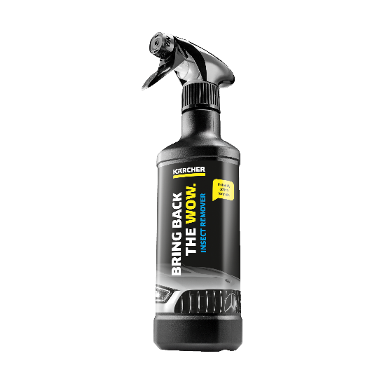
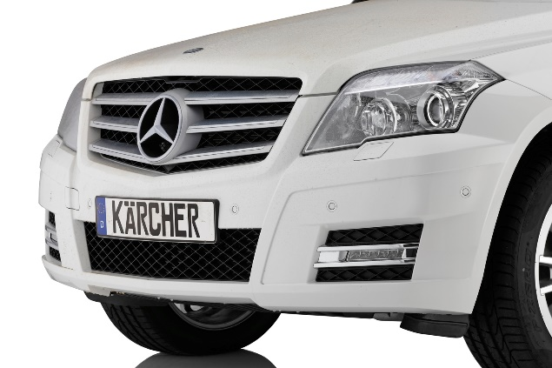
KÄRCHER - ODSTRAŇOVAČ HMYZU 3 V 1
RM 618*
Obj.č.: 6.295-761.0
EAN kód: 4039784712218
Oblasti použití
Lakované povrchy
Kov
Plast
Okna, zrcadla
Šetrný k materiálům
Technické údaje
Velikost balení (ml) | 500
Hmotnost včetně obalu (kg) | 0,7
Paleta | 480 ks
*Již v sortimentu, pouze změna obalu

